Slide 1
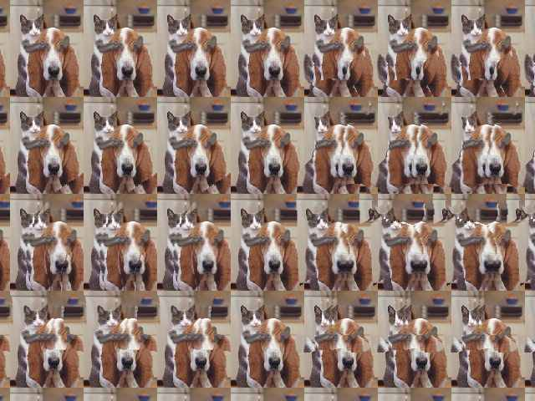

Slide 2
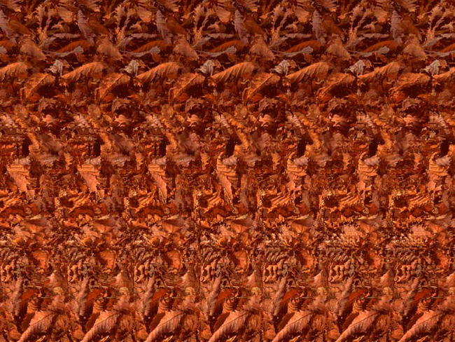

Slide 3
physical
spiritual
สงครามฝ่ายวิญญาณ
John 3
⁶ ซึ่ง​บังเกิด​จาก​เนื้อ​หนัง​ก็​เป็น​เนื้อ​หนัง และ​ซึ่ง​บังเกิด​จาก​พระ​วิญญาณ​ก็​เป็น​วิญญาณ​

Slide 4
ทำไมเราต้องรู้จักพระวิญญาณบริสุทธิ์
¹⁵ แต่​มนุษย์​ฝ่าย​วิญญาณ​วิจัย​สิ่ง​สารพัด​ได้ แต่​ไม่​มี​ผู้ใด​จะ​วิจัย​ใจ​คน​นั้น​ได้
1 Corinthians 2
⁵ .......แต่​บรรดา​ผู้​ที่​แสวงหา​พระ​เจ้า​เข้าใจ​ถี่​ถ้วน Proverbs 28
เป็นพระเจ้าผู้ทำงานในปัจจุบันร่วมกันกับเรา
เกิดผล
เพื่อนคู่ใจ
รักการทรงสถิตย์

Slide 5
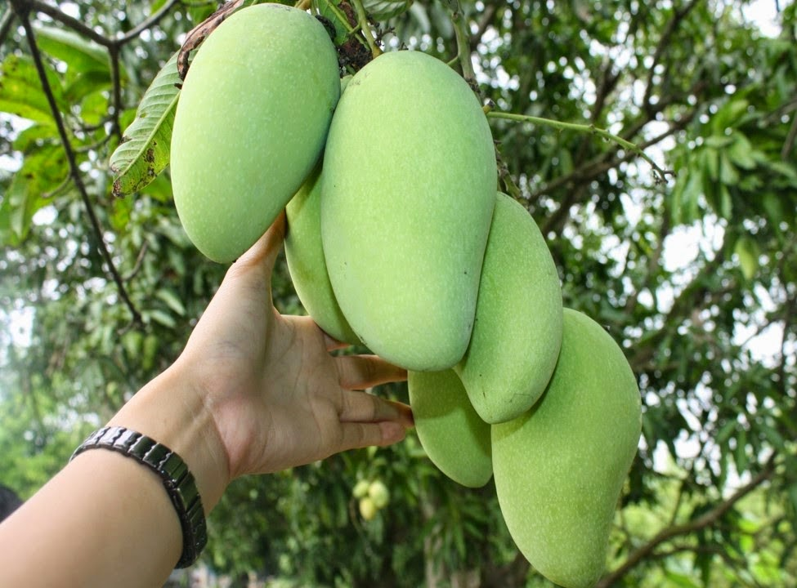
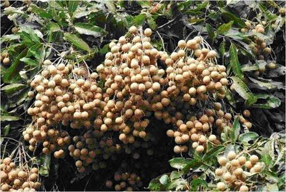
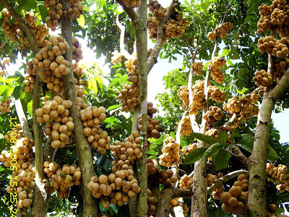
เกิดผลมาก
กระหายหิวขึ้น
สามัคคีธรรมร่วมมือร่วมกัน
ถ่อมใจ
ความเชื่อ
เปลี่ยนมากขึ้น
ความรัก
สติปัญญา
Isaiah 44
³ เพราะ​เรา​จะ​เท​น้ำ​ลง​บน​แผ่นดิน​ที่​กระหายและ​ลำ​ธาร​ลง​บน​ดิน​แห้ง
เรา​จะ​เท​วิญญาณ​ของ​เรา​เหนือ​เชื้อ​สาย​ของ​เจ้าและ​พร​ของ​เรา​เหนือ​ลูกหลาน​ของ​เจ้า
ยอม
น้ำหนึ่งใจเดียว
รู้จักมากขึ้น

Slide 6
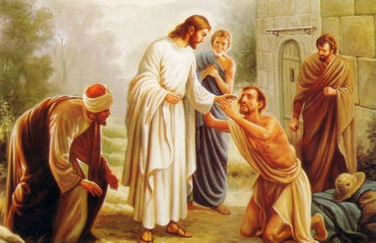
วิดีโอ

Slide 7
¹ เมื่อ​พระ​องค์​เสด็จ​ดำเนิน​ไป​นั้น ทรง​เห็น​ชาย​คน​หนึ่ง​ตา​บอด​แต่​กำเนิด​ ² และ​พวก​สาวก​ของ​พระ​องค์​ทูล​ถาม​พระ​องค์​ว่า “​พระ​อาจารย์​เจ้า​ข้า ใคร​ได้​ทำ​ผิด​บาป ชาย​คน​นี้​หรือ​บิดา​มารดา​ของ​เขา เขา​จึง​เกิด​มาตา​บอด” ³ ​พระ​เยซู​ตรัส​ตอบ​ว่า “มิใช่​ว่า​ชาย​คน​นี้​หรือ​บิดา​มารดา​ของ​เขา​ได้​ทำ​บาป แต่​เขา​เกิด​มาตา​บอด เพื่อให้​พระ​ราช​กิจ​ของ​พระ​เจ้า​ปรากฏ​ใน​ตัว​เขา John 9

Slide 9
Curse แปลว่า คำสาปแช่ง
คำสาปแช่งที่ตกมาจากบรรพบุรุษ
Curse 183 ครั้ง ใน BB
KJV
Bless 463 ครั้ง ใน BB

Slide 10
¹⁹ ข้าพเจ้า​ขอ​อัญเชิญ​สวรรค์​และ​โลก​ให้​เป็น​พยาน​ต่อ​ท่าน​ใน​วันนี้​ว่า ข้าพเจ้า​ตั้ง​ชีวิต​และ​ความ​ตาย ​พระ​พร​และ​คำ​สาปแช่ง​ไว้​ต่อ​หน้า​ท่าน เพราะ​ฉะนั้น​ท่าน​จง​เลือก​เอา​ข้าง​ชีวิต​เพื่อ​ท่าน​และ​ลูกหลาน​ของ​ท่าน​จะ​ได้​มี​ชีวิต​อยู่​ Deuteronomy 30

Slide 11
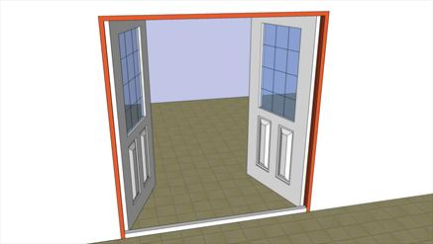
¹⁰ ขโมย​นั้น​ย่อม​มา​เพื่อ​จะ​ลัก​และ​ฆ่า​และ​ทำลาย​เสีย เรา​ได้มา​เพื่อ​เขา​ทั้ง​หลาย​จะ​ได้​ชีวิต และ​จะ​ได้​อย่าง​ครบ​บริบูรณ์​ John 10
จริงไม่จริง
เวรกรรม
คำสาปแช่ง
บาป

Slide 12
ความบาป และผลแห่งความบาป
พ่อ
ลูก
ตามลงไปจาก
หลาน
เหลน
¹² เหตุ​ฉะนั้น เช่น​เดียว​กับที่​บาป​ได้​เข้า​มา​ใน​โลก​เพราะ​คนๆ เดียว และ​ความ​ตาย​ก็​เกิด​มา​เพราะ​บาป​นั้น และ​ความ​ตาย​ก็​ได้​แผ่​ไป​ถึง​มวล​มนุษย์​ทุก​คน เพราะ​มนุษย์​ทุก​คน​ทำ​บาป Romans 5

Slide 13
Exodus 34 ⁷ ผู้​ทรง​สำแดง​ความ​รัก​มั่นคง​ต่อ​มนุษย์​กระทั่ง​พัน​ชั่ว​อายุ ผู้​ทรง​โปรด​ยกโทษ​การ​ล่วง​ละเมิด การ​ทรยศ และ​บาป​ของ​เขา​เสีย แต่​จะ​ทรง​ถือ​ว่า ไม่​มี​โทษ​ก็​หา​มิได้ และ​ให้​โทษ​บิดา​ตก​ทอด​ไป​ถึง​ลูกหลาน​สาม​ชั่ว สี่​ชั่ว​อายุ​คน”

Slide 14
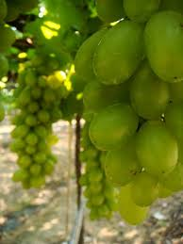
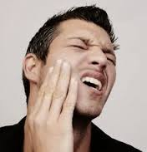
Jeremiah 31 ²⁹ ​ใน​สมัย​นั้น เขา​จะ​ไม่​กล่าว​ต่อไป​อีก​ว่า ‘บิดา​รับประทาน​องุ่น​เปรี้ยว​และ​บุตร​ก็​เข็ด​ฟัน’

Slide 15
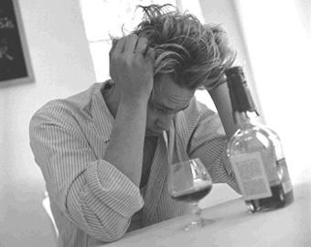
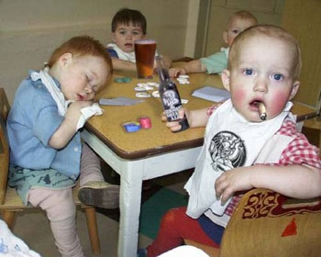
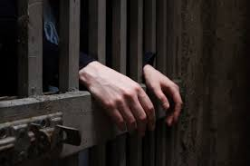
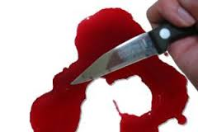
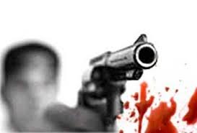
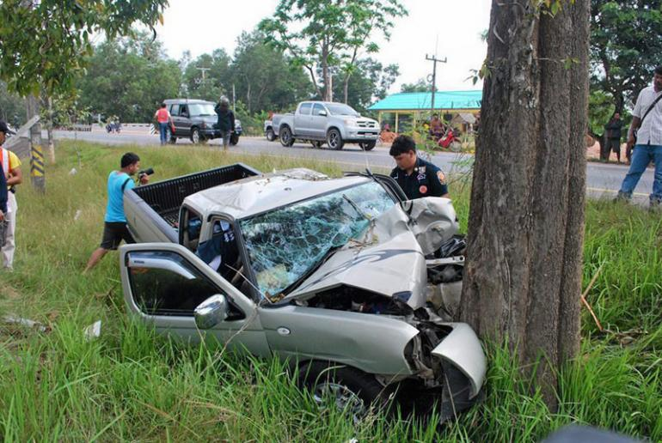
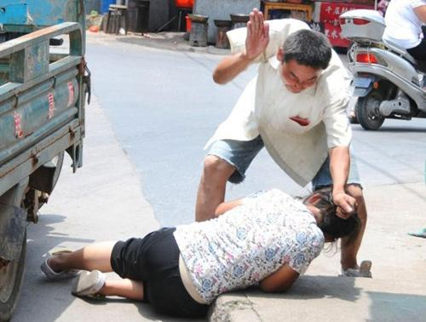
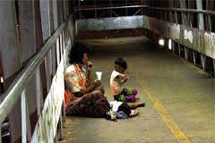
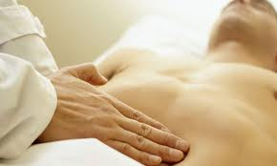
⁶ ประชากร​ของ​เรา​ถูก​ทำลาย​เพราะ​ขาด​ความ​รู้
เพราะ​เจ้า​ปฏิเสธ​ไม่​รับ​ความ​รู้ Hosea 4

Slide 17
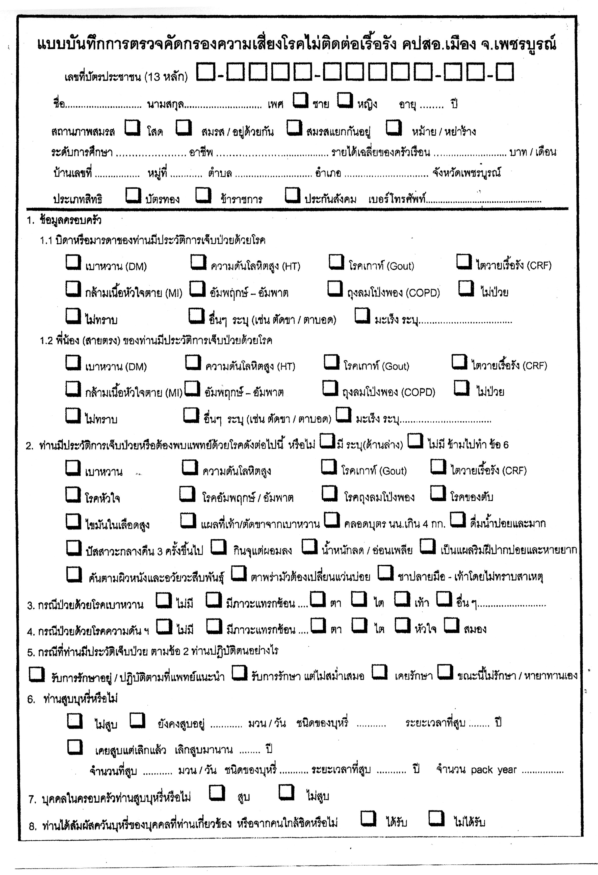

Slide 18
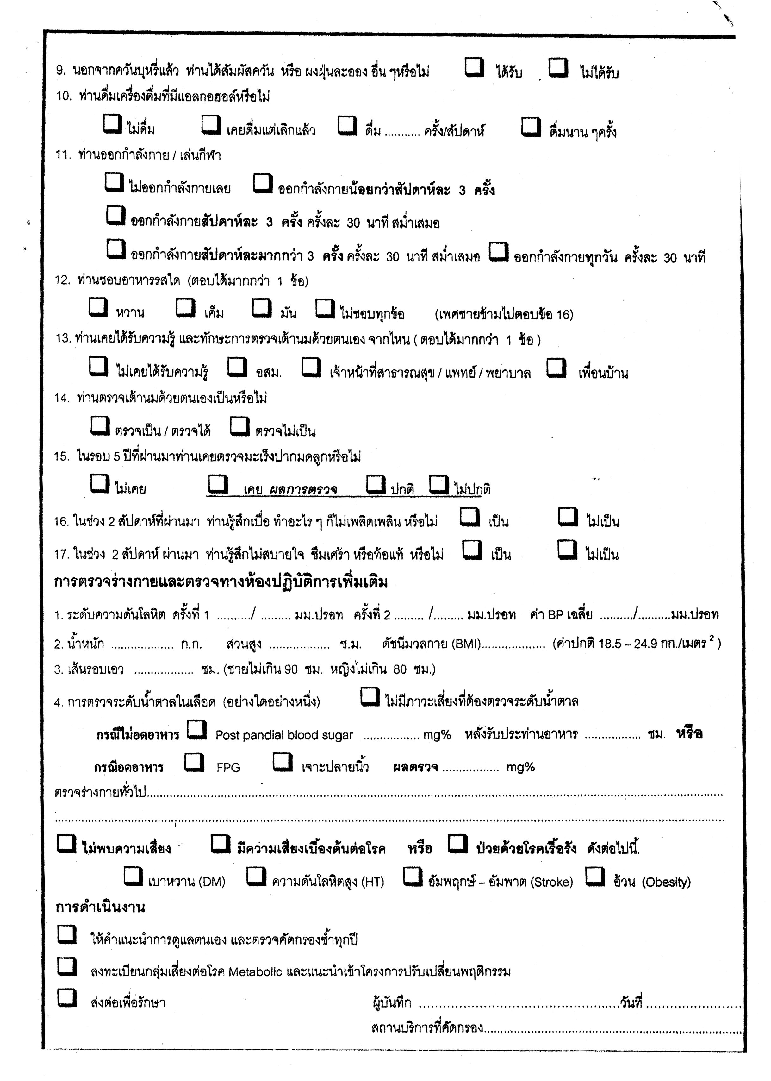

Slide 19
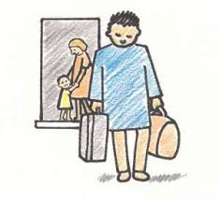
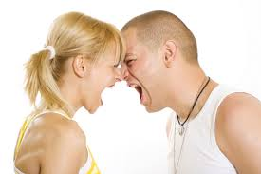
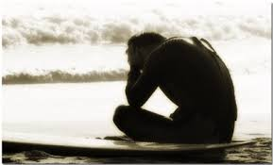
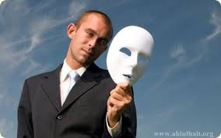
⁶ ประชากร​ของ​เรา​ถูก​ทำลาย​เพราะ​ขาด​ความ​รู้
เพราะ​เจ้า​ปฏิเสธ​ไม่​รับ​ความ​รู้ Hosea 4

Slide 20
รากขมขื่น
เอซาว EGO
ชาวเอโดมกับอิสราเอล
โกง
คอรับชั่น
เห็นแก่ตัว
รากขมขื่น
อับราฮัมกับอิชมาเอล
โมโหร้าย
รากขมขื่น
ซีเรีย
ผิดประเวณี
⁶ ประชากร​ของ​เรา​ถูก​ทำลาย​เพราะ​ขาด​ความ​รู้
เพราะ​เจ้า​ปฏิเสธ​ไม่​รับ​ความ​รู้ Hosea 4

Slide 21
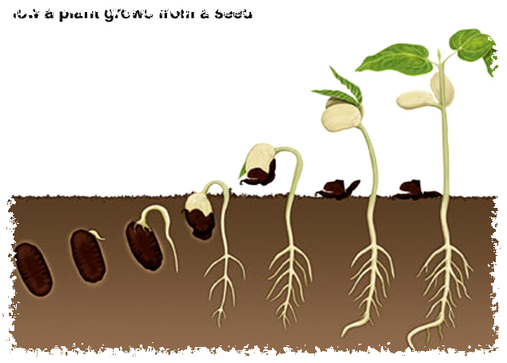
เมล็ด SEED

Slide 22
ฉธบ 28:15-68

Slide 23
Genesis 20 อับราฮัมโกหก​อาบีเมเลคแห่ง​เก-ราร์ เรื่องซาราห์
ตัวอย่าง
คาอิน
อับราฮัม
อิสอัค
Genesis 26 อิสอัคโกหก​อาบีเมเลค​พระ​ราชา​แห่ง​ชาว​ฟีลิสเตีย​ ^{เรื่อง} เรเบ​คาห์
ลาเมค
Genesis 25
เอซาว​ขาย​สิทธิ​บุตร​หัวปี ดูหมิ่น G เห็นแก่ปากท้องด้วยซุบ
โกหกเอสิทธิ ตามฆ่ากัน ด้วยใจขมขื่น
ยาโคบ เอซาว
Genesis 34
แก้​แค้น​ที่​ดี​นาห์​ถูก​ทำ​อนาจาร ​สิ​เม​โอน​และ​เลวี บุตร​ชายฆ่าเช​เคมและครอบครัว​
สิ​เม​โอน​และ​เลวี

Slide 24
เฮโรดมหาราช
ตัวอย่าง
ฆ่าเด็กเมื่อตอนพระเยซูมาบังเกิด
ชาวเอโดม
เฮโรด แอนทิพัส
ฆ่ายอห์น ล่วงประเวณี เฮโลเดียส
ขจัดนามสกุลนี้ออกจากโลก
เฮโรด อากริปปา
ฆ่ายากอบ จับเปโตรขังคุก ฆ่าทหารยาม
เฮโรด อากริปปา 2
เปาโล ชวนให้เป็นคริสเตียน
Jeremiah 31 ²⁹ ​ใน​สมัย​นั้น เขา​จะ​ไม่​กล่าว​ต่อไป​อีก​ว่า‘บิดา​รับประทาน​องุ่น​เปรี้ยว​และ​บุตร​ก็​เข็ด​ฟัน’

Slide 25
ตัวอย่าง
อม​รี
นับถือรูปเคารพ
พ่อเลวลูกเลว
อาหับ
1 พษ 21 นับถือรูปเคารพ แต่งกับเยซาเบล ฆ่านาโบทแย่งที่ดิน
อาหัสยาห์
ตาย
เยโรฮัม
ร้ายแรงกว่า

Slide 26
เรโหโบอัม
บาอาชา
อาสา
อาบียัม
เอลาห์
เยโฮชาฟัท
ไม่พบชื่ออีกเลยในพระคัมภีร์
สิ้นตระกูล
โยรัม
แต่งงานกับน้องอมรี อาธาริยาห์
เยฮู
ถวายชีวิตให้กับพระเจ้า
โยอาช
อาหัสยาห์
ยูดาห์
อาธาริยาห์ตามฆ่า
เต็มไปด้วยความชั่วร้ายตกช่องหน้าต่างตาย

Slide 27
เอลี
พ่อประณีประนอมต่อบาป
โฮฟนี และ ฟีเนหัส
1 ซามูเอล 2 : 12
พระสิริหายไปไหน ไม่มีพระสิริ
อีคาโบด
1 ซามูเอล 4 : 21

Slide 28
³⁹ ส่วน​เจ้า​ทั้ง​หลาย​ที่​เหลืออยู่​จะ​ทรุด​โทรม​ไป​ใน​แผ่นดิน​ศัตรู​ของ​เจ้า​นั้น​เพราะ​กรรม​บาป​ของ​ตน และ​เพราะ​กรรม​บาป​ของ​บรรพ​บุรุษ​ของ​ตน เขา​จะต้อง​ทรุด​โทรม​ไป​อย่าง​บรรพ​บุรุษ​ด้วย ⁴⁰ “แต่​ถ้า​เขา​ทั้ง​หลาย​สารภาพ​กรรม​บาป​ของ​เขา และ​กรรม​บาป​ของ​บรรพ​บุรุษ​ซึ่ง​เขา​ทั้ง​หลาย​กระทำ​ผิด​ต่อ​เรา​ด้วย​ความ​ทรยศ​ของ​เขา​นั้น และ​ที่​ได้​ประพฤติ​ขัดแย้ง​เรา​ [NET Notes, TSK] ⁴¹ เรา​จึง​ดำเนินการ​ขัดแย้ง​เขา​ทั้ง​หลาย และ​ได้​นำ​เขา​เข้า​แผ่นดิน​แห่ง​ศัตรู​ของ​เขา ถ้า​เมื่อ​นั้น​จิตใจ​อัน​นอก​รีต​ของ​เขา​ถ่อม​ลง​แล้ว​และ​เขา​ได้​แก้ไข​ใน​เรื่อง​กรรม​บาป​ของ​เขา​แล้ว​ [NET Notes, TSK] ⁴² เรา​จึง​จะ​ระลึก​ถึง​พันธสัญญา​ของ​เรา​ซึ่ง​มี​ต่อ​ยาโคบ และ​เรา​จะ​ระลึก​ถึง​พันธสัญญา​ของ​เรา​ซึ่ง​มี​ต่อ​อิสอัค และ​พันธสัญญา​ของ​เรา​ต่อ​อับราฮัม และ​เรา​จะ​ระลึก​ถึง​แผ่นดิน​นั้น​ Leviticus 26
¹⁹ ท่าน​ว่า ‘พระ​เจ้า​ทรง​สะสม​ความ​บาป​ชั่ว​ของ​เขา​ไว้​ให้​ลูกหลาน​ของ​เขา Job 21

Slide 29
มีตัวอย่างอีกมากในพระคัมภีร์

Slide 30
ตัวอย่าง
แม็คซ์ จูคส์
โจนาธาน เอ็ดเวิร์ด
ความบาปอันหนึ่งจะนำบาปมาสู่อีกอันหนึ่ง

Slide 31
ตัวอย่าง
พ่อมีเมียใหม่ ตอน 60
มีแนวโน้มที่จะเจ้าชู้
¹⁵ แต่​มนุษย์​ฝ่าย​วิญญาณ​วิจัย​สิ่ง​สารพัด​ได้ แต่​ไม่​มี​ผู้ใด​จะ​วิจัย​ใจ​คน​นั้น​ได้
1 Corinthians 2
⁵ .......แต่​บรรดา​ผู้​ที่​แสวงหา​พระ​เจ้า​เข้าใจ​ถี่​ถ้วน Proverbs 28
มีเมียใหม่ ตอนอายุมาก
พอจะเลิกเมียใหม่ท้อง

Slide 32
เมา/เป็นมะเร็ง
ติดพนัน
เมา/เป็นมะเร็ง
ติดพนัน
เมา/เป็นมะเร็ง
ติดพนัน

Slide 33
หย่า 3 ครั้ง
มะเร็ง
หย่า
มะเร็ง
หย่า
มะเร็ง
หย่า

Slide 34
วิญญาณคุ้นเคย
Familiars Curse
⁴³ “เมื่อ​ผี​โสโครก​ออกมา​จาก​ผู้ใด​แล้ว มัน​ก็​ท่องเที่ยว​ไป​ใน​ที่​กันดาร​น้ำ​เพื่อ​แสวงหา​ที่​หยุด​พัก แต่​เมื่อ​ไม่​พบ ⁴⁴ มัน​จึง​กล่าว​ว่า ‘ข้า​จะ​กลับไป​ยัง​เรือน​ของ​ข้า ที่​ข้า​ได้​ออกมา​นั้น’ และ​เมื่อ​มาถึง​ก็​เห็น​เรือน​นั้น​ว่าง กวาด​และ​ตกแต่ง​ไว้​แล้ว​ [NET Notes, TSK] ⁴⁵ มัน​จึง​ไป​รับ​เอา​ผี​อื่น​อีก​เจ็ด​ผี​ร้าย​กว่า​มัน​เอง แล้ว​ก็​เข้า​ไป​อาศัย​ที่​นั่น และ​ใน​ที่สุด​คน​นั้น​ก็​ตก​ที่​นั่ง​ร้าย​กว่า​ตอน​แรก คน​ชาติ​ชั่ว​นี้​ก็​จะ​เป็น​อย่าง​นั้น Matthew 12

Slide 35
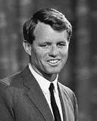
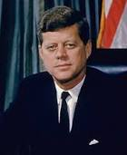
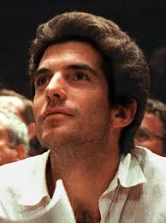
ตัวอย่าง
โรเบิร์ต เอฟ. เคนเนดี
จอห์น เอฟ. เคนเนดี
เดวิด เคนเนดี้" ลูกชายของโรเบิร์ต เคนเนดี้ เสียชีวิตจากการใช้ยาเกินขนาดในวัย 28 ปี
ไมเคิล เคนเนดี้" ลูกชายอีกคนหนึ่งของโรเบิร์ต เคนเนดี้ เสียชีวิตจากอุบัติเหตุขณะเล่นสกีที่มลรัฐโคโลราโด ขณะมีอายุ 39 ปี
จอห์น เคนเนดี้ จูเนียร์
วุฒิสมาชิกโรเบิร์ต เคนเนดี้" ถูกลอบสังหารในวันที่ 5 มิถุนายน ขณะมีอายุได้ 42 ปี

Slide 36
ตัวอย่าง
² “ห้าม​ไม่ให้​ลูก​นอก​กฎหมาย เข้า​ใน​การ​ประชุม​ของ​พระ​เจ้า อย่า​ให้​พงศ์​พันธุ์​ของ​เขา เข้า​ใน​การ​ประชุม​ของ​พระ​เจ้า จนถึง​สิบ​ชั่ว​อายุ​คน Deuteronomy 23
²⁷ ​พระ​เจ้า​จะ​ทรง​เฆี่ยน​ตี​ท่าน​ด้วย​ฝี​อียิปต์ ด้วย​แผล​ร้าย ด้วย​โรค​ลักปิดลักเปิด และ​ด้วย​โรค​คัน ซึ่ง​จะ​รักษา​ไม่ได้​ [NET Notes, TSK] ²⁸ ​พระ​เจ้า​จะ​ทรง​เฆี่ยน​ตี​ท่าน​ด้วย​โรค​วิกลจริต โรค​ตา​บอด และ​ให้​จิตใจ​ยุ่ง​เหยิง​ Deuteronomy 28

Slide 37
¹⁷ ​พระ​องค์​จึง​ตรัส​แก่​อาดัม​ว่า
“เพราะ​เหตุ​เจ้า​เชื่อ​ฟัง​คำพูด​ของ​ภรรยา
และ​กิน​ผลไม้​ที่​เรา​ห้าม แผ่นดิน​จึง​ต้อง​ถูก​สาป​เพราะ​ตัว​เจ้า
เจ้า​จะต้อง​หา​กิน​บน​แผ่นดิน​ด้วย​ความ​ทุกข์​ลำบาก​จน​ตลอด​ชีวิต
¹⁸ แผ่นดิน​จะ​ให้​ต้นไม้​และ​พืช​ที่​มี​หนาม​แก่​เจ้า
และ​เจ้า​จะ​กิน​พืช​ต่างๆ ของ​ทุ่ง​นา
¹⁹ เจ้า​จะต้อง​หา​กิน​ด้วย​เหงื่อ​อาบ​หน้า
จน​เจ้า​กลับ​เป็น​ดิน​ไป เพราะ​เรา​สร้าง​เจ้า​มา​จาก​ดิน
เจ้า​เป็น​ผง​คลี​ดิน
และ​จะต้อง​กลับ​เป็น​ผง​คลี​ดิน​ดังเดิม” Genesis 3
ตัวอย่าง

Slide 38
ต้องมีใครสักคนที่ยืนขึ้นตัดความสัมพันธ์

Slide 39
¹⁰ ขโมย​นั้น​ย่อม​มา​เพื่อ​จะ​ลัก​และ​ฆ่า​และ​ทำลาย​เสีย เรา​ได้มา​เพื่อ​เขา​ทั้ง​หลาย​จะ​ได้​ชีวิต และ​จะ​ได้​อย่าง​ครบ​บริบูรณ์​ John 10

Slide 40
²⁸ แต่​ถ้า​เรา​ขับ​ผี​ออก​ด้วย​พระ​วิญญาณ​ของ​พระ​เจ้า แผ่นดิน​ของ​พระ​เจ้า​ก็​มาถึง​ท่าน​แล้ว​ [NET Notes, TSK] ²⁹ หรือ​ใคร​จะ​เข้า​ไป​ใน​เรือน​ของ​คน​ที่​มี​กำลัง​มาก และ​ปล้น​เอา​ทรัพย์​ของ​เขา​อย่างไร​ได้ เว้น​แต่​จะ​จับ​คน​ที่​มี​กำลัง​มาก​นั้น​มัด​ไว้​เสียก่อน แล้ว​จึง​จะ​ปล้น​ทรัพย์​ใน​เรือน​นั้น​ได้ Matthew 12

Slide 41
กลับใจ
Proverbs 28 ¹³ บุคคล​ที่​ซ่อน​การ​ละเมิด​ของ​ตน​จะ​ไม่​จำเริญ แต่​บุคคล​ที่​สารภาพ​และ​ทิ้ง​ความ​ชั่ว​เสีย​จะ​ได้​ความ​กรุณา
⁶ แต่​เรา​แสดง​ความ​รัก​มั่นคง​ต่อ​คน​ที่​รัก​เรา และ​ปฏิบัติ​ตาม​บัญญัติ​ของ​เรา​จนถึง​พัน​ชั่ว​อายุ​คน​ Exodus 20

Slide 42
³² และ​ท่าน​ทั้ง​หลาย​จะ​รู้จัก​สัจจะ และ​สัจจะ​จะ​ทำ​ให้​ท่าน​ทั้ง​หลาย​เป็น​ไท John 8
Proverbs 26
² คำ​แช่ง​สาป​ที่​ไร้​เหตุผล​ย่อม​ไม่​มา​เกาะ

Slide 43
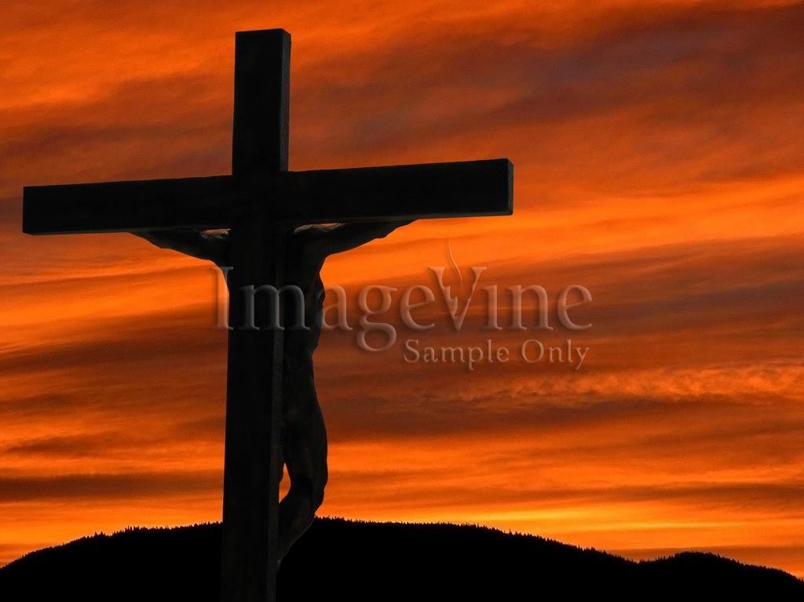
ความจริงแห่งการหลั่งพระโลหิตเพื่อลบล้างคำสาปแช่ง
วิดีโอ

Slide 44
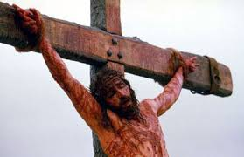
1.บาดแผลรอยเฆี่ยนโลหิตไหลเพื่อให้เราหายดี
⁴ แน่​ทีเดียว​ท่าน​ได้​แบก​ความ​เจ็บ​ไข้​ของ​เรา​ทั้ง​หลาย
และ​หอบ​ความ​เจ็บปวด​ของ​เรา​ไป
กระนั้น​เรา​ทั้ง​หลาย​ก็​ยัง​ถือ​ว่า​ท่าน​ถูก​ตี
คือ​พระ​เจ้า​ทรง​โบย​ตี​และ​ข่ม​ใจ Isaiah 53
จ่ายแทนแล้ว
²⁴ ​พระ​องค์​เอง​ได้​ทรง​รับ​แบก​บาป​ของ​เรา​ไว้​ใน​พระ​กาย​ของ​พระ​องค์ ที่​ต้นไม้​นั้น เพื่อ​ว่า​เรา​ทั้ง​หลาย​จะ​ได้​ตาย​จาก​บาป​ได้ และ​ดำเนิน​ชีวิต​ตาม​คลอง​ธรรม ด้วย​บาดแผล​ของ​พระ​องค์ ท่าน​ทั้ง​หลาย​จึง​ได้รับ​การ​รักษา​ให้​หาย 1 Peter 2

Slide 45
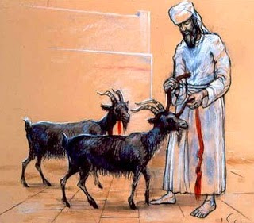
คำสาปแช่งแห่งโรคภัยถูกจ่ายแล้ว
บาป
⁶ ประชากร​ของ​เรา​ถูก​ทำลาย​เพราะ​ขาด​ความ​รู้
เพราะ​เจ้า​ปฏิเสธ​ไม่​รับ​ความ​รู้ Hosea 4

Slide 46
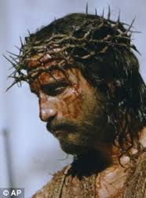
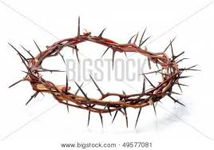
2.บาดแผลโลหิตไหลจากมงกุฎหนามเพื่อให้เราหลุดความขัดสน
หน้าผาก
ทรงแบกรับไว้
= ยากจน ขัดสน

Slide 47
¹⁷ ​พระ​องค์​จึง​ตรัส​แก่​อาดัม​ว่า
“เพราะ​เหตุ​เจ้า​เชื่อ​ฟัง​คำพูด​ของ​ภรรยา
และ​กิน​ผลไม้​ที่​เรา​ห้าม แผ่นดิน​จึง​ต้อง​ถูก​สาป​เพราะ​ตัว​เจ้า
เจ้า​จะต้อง​หา​กิน​บน​แผ่นดิน​ด้วย​ความ​ทุกข์​ลำบาก​จน​ตลอด​ชีวิต
¹⁸ แผ่นดิน​จะ​ให้​ต้นไม้​และ​พืช​ที่​มี​หนาม​แก่​เจ้า
และ​เจ้า​จะ​กิน​พืช​ต่างๆ ของ​ทุ่ง​นา
¹⁹ เจ้า​จะต้อง​หา​กิน​ด้วย​เหงื่อ​อาบ​หน้า
จน​เจ้า​กลับ​เป็น​ดิน​ไป เพราะ​เรา​สร้าง​เจ้า​มา​จาก​ดิน
เจ้า​เป็น​ผง​คลี​ดิน
และ​จะต้อง​กลับ​เป็น​ผง​คลี​ดิน​ดังเดิม” Genesis 3
ตัวอย่าง

Slide 48
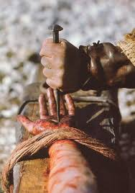
3.ตะปูตอกที่มือและเท้าโลหิตไหลเพื่อให้มีสิทธิอำนาจแก่เรา
มือ
มีสิทธิอำนาจเหนือผี เหนือโรคภัย ผ่านฤทธิ์เดช
¹ ​พระ​องค์​ทรง​เรียก​สาวก​สิบ​สอง​คน​มา​พร้อม​กัน แล้ว​ก็​ประทาน​ให้​เขา​มี​อำนาจ​เหนือ​ผี​ทั้ง​ปวง และ​รักษา​โรค​ต่างๆ ให้​หาย Luke 9
² และ​คำ​สอน​ว่า​ด้วย​พิธี​ล้าง​ชำระ และ​พิธี​วางมือ และ​การ​เป็น​ขึ้น​มา​จาก​ตาย และ​การ​พิพากษา​ลงโทษ​เป็น​นิตย์​นั้น Hebrews 6

Slide 49
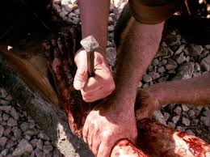
เท้า
มีสิทธิเดินไปประกาศข่าวประเสริฐ ด้วยสิทธิอำนาจของพระเจ้า
³ ทุกๆ ตำบล​ถิ่น​ที่​ฝ่า​เท้า​ของ​เจ้า​ทั้ง​หลาย​จะ​เหยียบ​ลง เรา​ได้​ยก​ให้แก่​เจ้า​ทั้ง​หลาย​ดังที่​เรา​ได้​สัญญา​ไว้​กับ​โมเสส Joshua 1

Slide 50
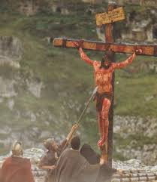
4. เลือดและน้ำจากทวนที่สีข้างไหลออกมาจากหัวใจเพื่อรักษาความชอกช้ำในใจ
หัวใจแตกสลาย การสูญเสีย
การเจ็บใจเจ็บช้ำ
การยกโทษให้คนอื่นไม่ได้
ใจใหม่รับการรักษาโดยพระโลหิต
¹⁹ และ​เรา​จะ​ให้​จิตใจ​เดียว​แก่​เขา และ​เรา​จะ​บรรจุ​จิต​วิญญาณ​ใหม่​ไว้​ใน​เขา เรา​จะ​นำ​ใจ​หิน​ออกไป​เสีย​จาก​เนื้อ​ของ​เขา และ​ให้​ใจ​เนื้อ​แก่​เขา​ Ezekiel 11
³⁴ แต่​ทหาร​คน​หนึ่ง​เอา​ทวน​แทง​ที่​สีข้าง​ของ​พระ​องค์ และ​โลหิต​กับ​น้ำ​ก็​ไหล​ออกมา​ทันที​ John 19

Slide 51
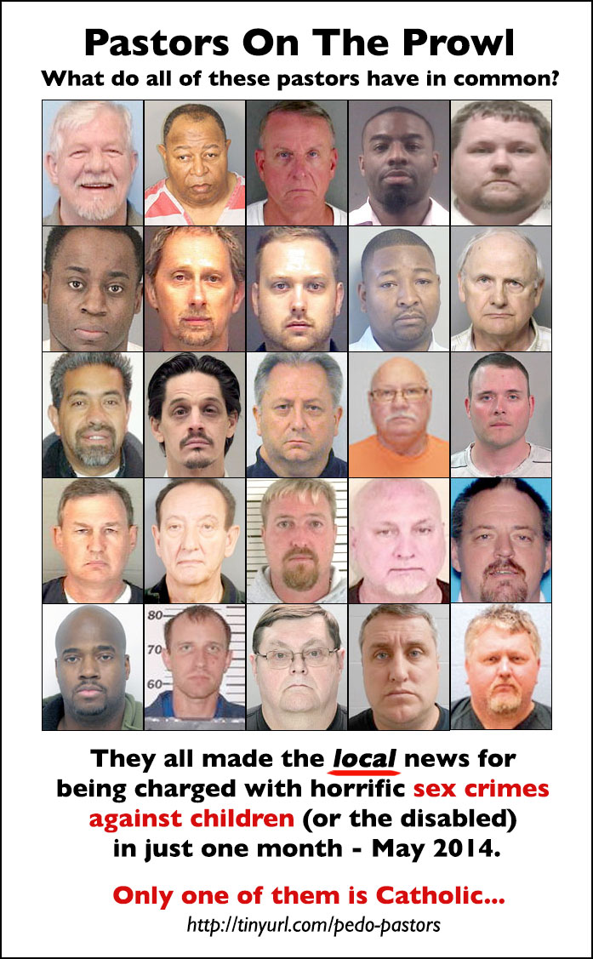
“25 MORE SHOCKING ARRESTS”: PASTORS CHARGED WITH SEX CRIMES
www.dailynews.gov.bw

Slide 52
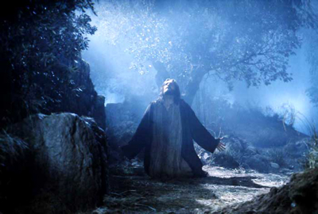
5. เลือดออกทางเหงื่อที่สวนเกษมาณีเพื่อชนะเนื้อหนังแก้ไขการยกเนื้อหนังเมื่อตอนสวนเอเดน
การ​ล่วง​ประเวณี การ​โสโครก การ​ลามก​ ²⁰ การ​นับ​ถือ​รูป​เคารพ การ​ถือ​วิทยาคม การ​เป็น​ศัตรู​กัน การ​วิวาท​กัน การ​ริษยา​กัน การ​โกรธ​กัน การ​ใฝ่​สูง การ​ทุ่ม​เถียง​กัน การ​แตก​ก๊ก​กัน​ ²¹ การ​อิจฉา​กัน การ​เมา​เหล้า การ​เล่น​เป็น​พาล​เกเร และ​การ​อื่นๆ ใน​ทำนอง​นี้​
ยอม ทำได้ตามพระวจนะ
ชนะเนื้อหนัง ความบาป
เป็นทาสสิ่งต่างๆ
⁴² ว่า “​พระ​บิดา​เจ้า​ข้า ถ้า​พระ​องค์​พอ​พระ​ทัย ขอ​ให้​ถ้วย​นี้​เลื่อน​พ้น​ไป​จาก​ข้า​พระ​องค์​เถิด แต่​อย่างไร​ก็​ดี​อย่า​ให้​เป็นไป​ตามใจ​ข้า​พระ​องค์ แต่​ให้​เป็นไป​ตาม​พระ​ทัย​ของ​พระ​องค์​เถิด” Luke 22

Slide 53
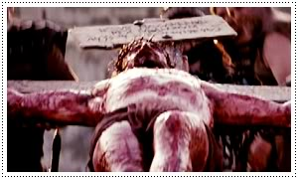
6. โลหิตไหลออกจากบาดแผลเพื่อไถ่เราออกจากความผิดบาป (ภายนอกและภายใน)
³ ​พระ​บุตร​ทรง​เป็น​แสง​สะท้อน​พระ​สิริ​ของ​พระ​เจ้า และ​ทรง​มี​สภาวะ​เป็น​พิมพ์​เดียว​กัน​กับ​พระ​องค์ และ​ทรง​ผดุง​โลก​ไว้​ด้วย​พระ​ดำรัส​อัน​ทรง​ฤทธิ์​ของ​พระ​องค์ เมื่อ​พระ​องค์​ได้​ทรง​ชำระ​บาป​แล้ว ​ก็​ได้​ประทับ ณ เบื้อง​ขวา​ของ​พระ​เจ้า​เบื้อง​บน​ Hebrews 1

Slide 54
6. โลหิตไหลออกจากบาดแผลเพื่อไถ่เราออกจากความผิดบาป (ภายนอกและภายใน)
โลหิตตกใน
ความอ่อนแอฝ่ายวิญญาณหรือคำสาปแช่งจากบรรพบุรุษ
มีจุดอ่อนในชีวิต เรื่องภายในใจ
⁶ ​พระ​เจ้า​เสด็จ​ผ่าน​ไป​ข้างหน้า​ท่าน ตรัส​ว่า “​พระ​เยโฮวาห์ ​พระ​เยโฮวาห์ ​พระ​เจ้า​ผู้​ทรง​พระ​กรุณา ทรง​กอปร​ด้วย​พระ​คุณ ทรง​กริ้ว​ช้า และ​บริบูรณ์​ด้วย​ความ​รัก​มั่นคง และ​ความ​สัตย์​จริง​ ⁷ ผู้​ทรง​สำแดง​ความ​รัก​มั่นคง​ต่อ​มนุษย์​กระทั่ง​พัน​ชั่ว​อายุ ผู้​ทรง​โปรด​ยกโทษ​การ​ล่วง​ละเมิด การ​ทรยศ และ​บาป​ของ​เขา​เสีย แต่​จะ​ทรง​ถือ​ว่า ไม่​มี​โทษ​ก็​หา​มิได้ และ​ให้​โทษ​บิดา​ตก​ทอด​ไป​ถึง​ลูกหลาน​สาม​ชั่ว สี่​ชั่ว​อายุ​คน”

Slide 55
ต้องมีใครสักคนที่ยืนขึ้นตัดความสัมพันธ์

Slide 56
พระเจ้าอวยพร

